Slide 1
常用索引技术介绍及使用
n-index使用介绍
nickwu(吴一飞)
2014-02-25

Slide 2
N-Index Library
n-index是一个通用索引函数库。
基于c++模板实现，具有较强的业务适用性。
支持共享缓存、文件等存储方案。
生成的索引文件，不受运行环境和程序影响，可直接加载提供搜索服务。

Slide 3
支持数据索引结构
HashTable
多阶哈希表。
TimerHashTable
支持数据自动过期的多阶哈希表。
BlockTable
单一数据类型内存池，动态申请、释放的时间复杂度为O(1)。
MultiBlockTable
同BlockTable，多重数据类型内存池。

Slide 4
支持数据索引结构
Bitmap
位图。
BloomFilter
基于Bitmap实现的布隆过滤器。
MaximumHeap
最大堆。
MinimumHeap
最小堆。

Slide 5
支持数据索引结构
RBTree
红黑树，支持遍历、COUNT等功能。
TernaryTree
基于红黑树实现的平衡三元搜索树，支持动态构建和前缀遍历功能。
KDTree
KD树（多维二叉树），静态构建，支持临近以及范围查询。

Slide 6
索引创建与释放
所有数据结构都支持三种创建方式：
CreateXXX(…)
创建基于内存的数据结构，使用完毕需要调用Delete()函数进行释放。
LoadXXX(char* buffer, size_t size, …)
从指定外部buffer加载数据结构，不能调用Delete进行释放，内存由外部程序进行管理。
LoadXXX(StorageT storage, …)
从指定外部存储空间加载数据结构，支持FileStorage、SharedMemoryStorage。

Slide 7
外部存储空间类型
创建和释放外部存储
OpenStorage(…)
Release()
FileStorage
基于mmap实现的文件存储。
调用Flush()实现手动刷新数据到磁盘文件。
SharedMemoryStorage
基于System V共享缓存实现。

Slide 8
场景案例 — 定长数据存储
HashTable: Key-Value定长结构化数据存储。
Hash()函数查找指定key的元素信息。
Value* pVal = ht.Hash(uin); // 查找指定uin的值
Value* pNewVal = ht.Hash(uin, true); // 新建uin的元素。
Clear()函数删除指定key的元素信息。
ht.Clear(uin); // 删除指定uin的值
Next()函数实现哈希表遍历。
HashTableIterator iter;
Value* pVal = NULL;
while((pVal = ht.Next(&iter)) != NULL) {
…..
}

Slide 9
场景案例 — 定长数据存储
TimerHashTable: 带有元素自动过期功能的HashTable。
SetDefaultTimeout()函数设置元素默认过期时间，过期后元素将无法找到。
Expire()函数设置指定key元素的过期时间，如果过期时间小于当前时间戳，元素立即过期。
TTL()函数查看指定元素剩余生命周期。

Slide 10



场景案例 — 布尔判断
常用于判断指定数据是否存在，例如：白名单、标志位等。
Bitmap和BloomFilter通过Contains()函数判断指定元素是否存在。
BloomFilter存在一定误差，通过配置k(hash数)、m(位数)、n(插入数)的比例可以进一步减少误差。
误差概率公式：
最小误差概率时k的取值公式:
指定n(数据量)、p(误差概率)得到m(位数)的公式:

Slide 11
场景案例 — 布尔判断
Bitmap设置、取消设置标志位：
bt.Set(xxx); bt.Unset(xxx);
bt.Contains(xxx) ? true : false;
BloomFilter 获取最佳k值以及buffer大小：
BloomFilter<Key>::GetK(容量, 容错率);
BloomFilter<Key>::GetBuffer(容量, 容错率);
BloomFilter 添加、查询标志位：
bf.Add(xxx);
bf.Contains(xxx) ? true : false;

Slide 12
场景案例 — TopK个值
MinimumHeap 最小堆：
Value* pVal = mimHeap.Minimum(xxx);
MaximumHeap 最大堆：
Value* pVal = maxHeap.Maximum(xxx);
堆的插入：
Value* pVal = heap.Push(xxx);
删除堆的最大值、最小值：
heap.Pop();

Slide 13
场景案例 — 内存池
BlockTable 单一类型的数据表：
分配元素 Value* pVal = bt[bt.AllocateBlock()];
回收元素 bt.ReleaseBlock(bt.GetBlockID(pVal));
MultiBlockTable 多类型的数据表：
分配元素：
Value* pVal = NULL;
mbt.AllocateBlock(&pVal);
回收元素：
mbt.ReleaseBlock(pVal);
获取索引和元素：
mbt.GetBlock(mbt.GetBlockID(pVal), &pVal);

Slide 14
场景案例 — 变长列表
timeline实现方案：
通过定长分割大数据结构，保存不连续数据块空间索引实现。
查询时通过二分搜索bsearch实现查询。
添加新元素后通过快排qsort进行索引重排。

Slide 15
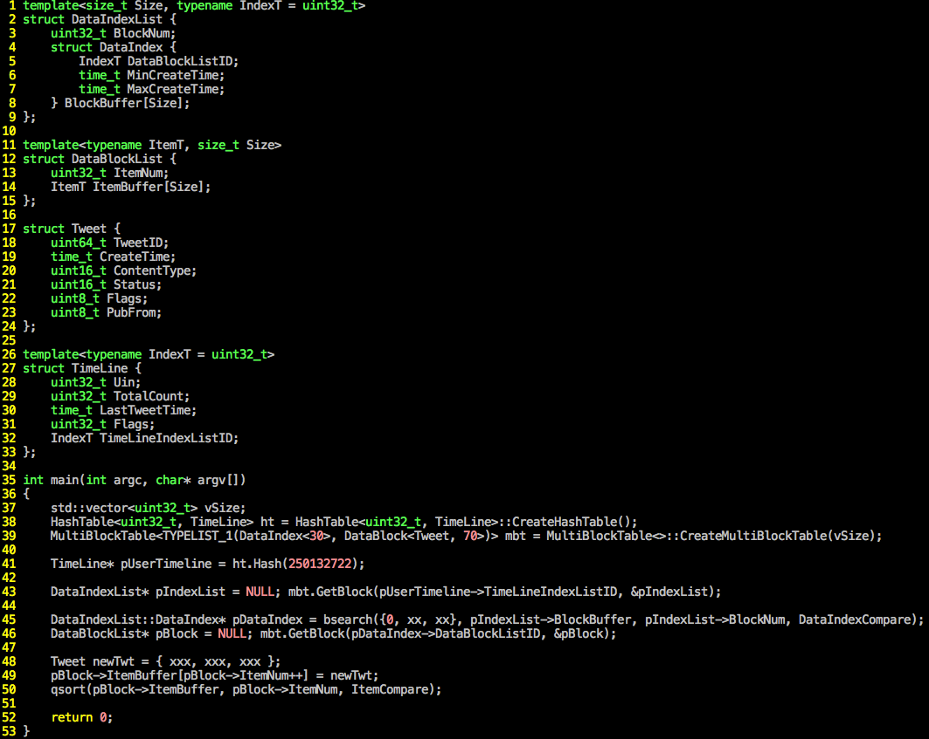
场景案例 — 变长列表

Slide 16
场景案例 — 空间转化
BlockTable、MultiBlockTable将离散空间转化为连续空间便于数据在多种存储空间保存（文件、共享缓存等）。
将常用索引结构链表、树等指针转换成BlockID，通过GetBlock(id)获得相应数据块指针。
分配、回收、查询块ID、查询块数据时间复杂度均为O(1)。
索引函数库中，“树”结构内部实现均为BlockTable、MultiBlockTable。

Slide 17
场景案例 — 红黑树
RBTree支持复杂查询方案：
Hash()、Clear() 添加、删除元素，时间复杂度O(h)。
Iterator(key) 获取指定大于等于key值的迭代器，时间复杂度O(h)。
Count(iter) 获取小于等于指定迭代器的元素数量，时间复杂度O(h)。
Next(iter) 按照索引顺序遍历红黑树，时间复杂度O(h)。

Slide 18
场景案例 — 红黑树
确定索引顺序，编写索引比较函数：
struct Index {
uint32_t Uin;
time_t CreateTime;
};
template<>
class KeyCompare<Index> {
static int Compare(Index key1, Index key2)
{
if(key1.Uin > key2.Uin)
return 1;
else if(key1.Uin < key2.Uin)
return -1;
else
if(key1.CreateTime > key2.CreateTime)
return -1;
else if(key1.CreateTime < key2.CreateTime)
return 1;
else
return 0;
}
};

Slide 19
场景案例 — 红黑树
遍历指定用户24小时以内的消息：
Index begin;
begin.Uin = 250132722;
begin.CreateTime = time(NULL) – 24 * 3600;
Index end;
end.Uin = 250132722;
end.CreateTime = time(NULL);
RBTree<Index, uint64_t>::iterator iter = rb.Iterator(begin);
RBTree<Index, uint64_t>::iterator iterEnd = rb.Iterator(end);
uint32_t count = rb.Count(iter, iterEnd);
uint64_t* pTweetId = NULL;
while(iter != iterEnd && (pTweetId = rb.Next(iter)))
{
Tweet twt = GetMessageById(*pTweetId);
…..
}

Slide 20
场景案例 — 前缀搜索
平衡三元搜索树TernaryTree可以完成串的前缀搜索。
TernaryTree<uint64_t> tt = TernaryTree<uint64_t>::CreateTernaryTree(…);
while(i < 100)
{
uint64_t* pID = tt.Hash(format("xx_%02u" % i).str().c_str(), true);
…..
}
iter = tt.PrefixSearch("xx_1");
uint64_t* pID = NULL;
while((pID = tt.Next(iter) != NULL)
{ ……
}

Slide 21
场景案例 — 相关搜索knn算法
KDTree可以实现多维空间相关性搜索（临近搜索）
KDTree<uint32_t, 5, double> kd = KDTree<uint32_t, 5, double>::CreateKDTree();
vector<DataType> vData;
while(…) {
data.Key[0] = 1.0; // feature 1
data.Key[1] = 0.56 // feature 2
….. // feature n
data.Value = uin;
vData.push(data); }
kd.Build(vData);
DataType buffer[10];
size_t count = kd.Nearest(myfeatures, buffer, 10);
for(i=0; i<10; ++i)
printf("uin:%u\n", buffer[i].Value);

Slide 22
Q & A

